Slide 1
Разработка физической структуры базы данных
Автор: студент ВГТУ гр. мИИВТ-241
Ульянов Артем

Slide 2
Задачи
Определение сущности для проекта в соответствии с индивидуальным заданием и их атрибуты;
1
2
Выделение ключевых атрибутов
Определение связей между сущностями и типов связей
3
4
Построение диаграммы сущность-связь
5
Отчет

Slide 3
Определение атрибутов
сущностей
Клиенты | ID клиента (PK) ФИО клиента Серия паспорта Номер паспорта Контактный номер
Автомобили | ID автомобиля (PK) Модель автомобиля Цвет автомобиля Год выпуска автомобиля Госномер автомобиля Страховая стоимость автомобиля Стоимость одного дня проката
Прокат | ID проката (PK) ID клиента (FK) ID автомобиля (FK) Дата начала проката Количество дней проката Общая стоимость

Slide 4
Определение атрибутов
сущностей
Страхование | ID страхования (PK) ID автомобиля (FK) Номер полиса Дата начала действия Дата окончания действия Страховая сумма
Автомобили_Клиенты | ID(PK) ID клиента(FK) ID автомобиля(FK)

Slide 5
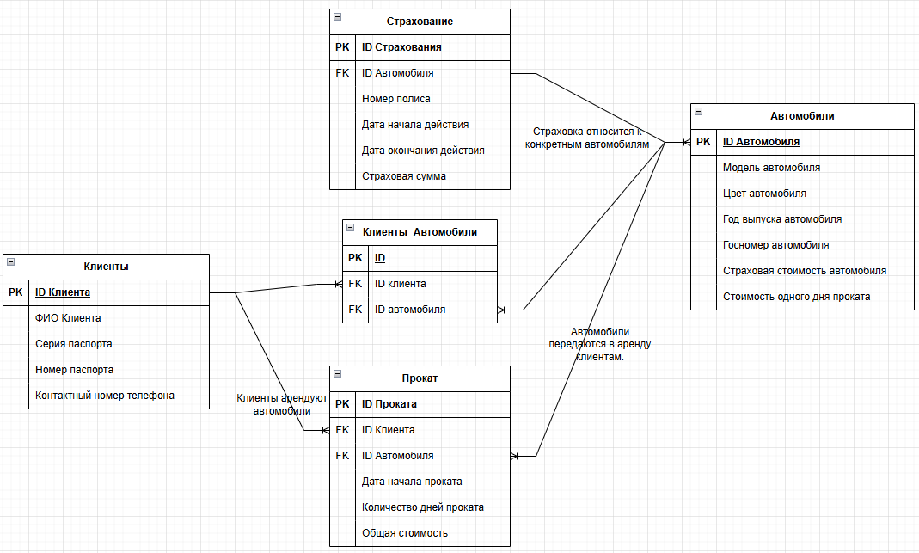
Логическая структура

Slide 6
-Связь «один ко многим» между клиентами и прокатом указывает на то, один клиент может иметь несколько записей о прокате, но каждая запись о прокате относится только к одному клиенту. -Связь «один ко многим» между автомобилями и прокатом показывает, что один автомобиль может быть арендован разными клиентами в разное время. -Связь «один ко многим» между автомобилями и страхованием позволяет иметь несколько полисов на один автомобиль. -Связь «многие ко многим» между автомобилем и клиентом, так как если один клиент может арендовать несколько автомобилей, и один автомобиль может быть арендован несколькими клиентами.
Типы связей

